Slide 1

GRAFIK PERSAMAAN
Teknologi Informatika
Politeknik Negeri Malang
2021
Deasy Sandhya Elya Ikawati, S. Si, M. Si

Slide 2
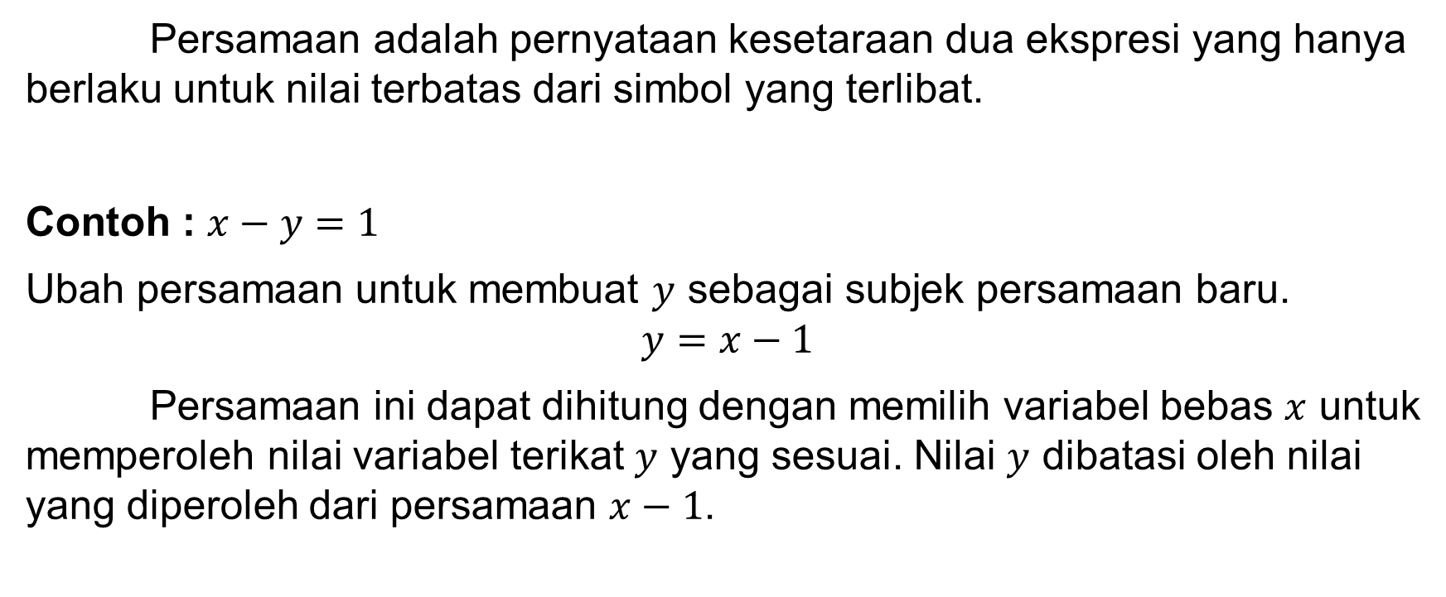
Persamaan
Persamaan adalah pernyataan kesetaraan dua ekspresi yang hanya berlaku untuk nilai terbatas dari simbol yang terlibat.
Contoh : $x−y=1$
Ubah persamaan untuk membuat $y$ sebagai subjek persamaan baru.
$$y=x−1$$
Persamaan ini dapat dihitung dengan memilih variabel bebas $x$ untuk memperoleh nilai variabel terikat $y$ yang sesuai. Nilai $y$ dibatasi oleh nilai yang diperoleh dari persamaan $x−1$.

Slide 3
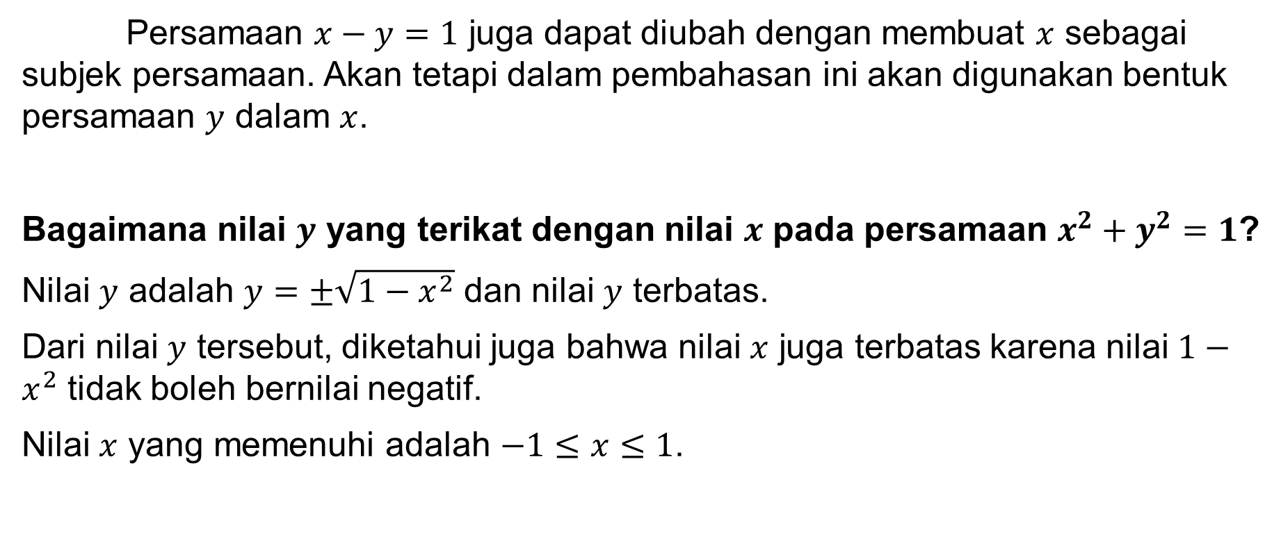
Persamaan
Persamaan $x−y=1$ juga dapat diubah dengan membuat $x$ sebagai subjek persamaan. Akan tetapi dalam pembahasan ini akan digunakan bentuk persamaan $y$ dalam $x$.
Bagaimana nilai $y$ yang terikat dengan nilai $x$ pada persamaan $x^{2}+y^{2}=1$?
Nilai $y$ adalah $y=±\sqrt{1−x^{2}}$ dan nilai $y$ terbatas.
Dari nilai $y$ tersebut, diketahui juga bahwa nilai $x$ juga terbatas karena nilai $1−x^{2}$ tidak boleh bernilai negatif.
Nilai $x$ yang memenuhi adalah $−1≤x≤1$.

Slide 4
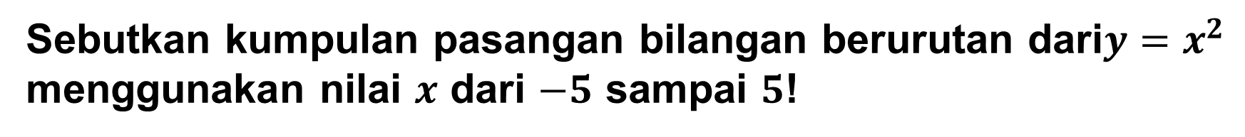
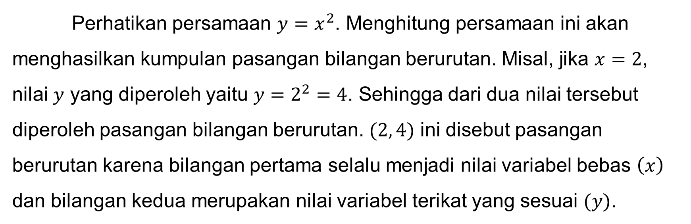
Pasangan Berurutan Bilangan
Perhatikan persamaan $y=x^{2}$. Menghitung persamaan ini akan menghasilkan kumpulan pasangan bilangan berurutan. Misal, jika $x=2$, nilai $y$ yang diperoleh yaitu $y=2^{2}=4$. Sehingga dari dua nilai tersebut diperoleh pasangan bilangan berurutan. $(2, 4)$ ini disebut pasangan berurutan karena bilangan pertama selalu menjadi nilai variabel bebas $\left(x\right)$ dan bilangan kedua merupakan nilai variabel terikat yang sesuai $(y)$.
Sebutkan kumpulan pasangan bilangan berurutan dari$y=x^{2}$ menggunakan nilai $x$ dari $−5$ sampai $5$!

Slide 5
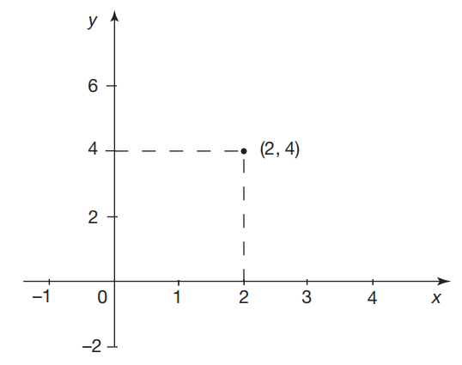

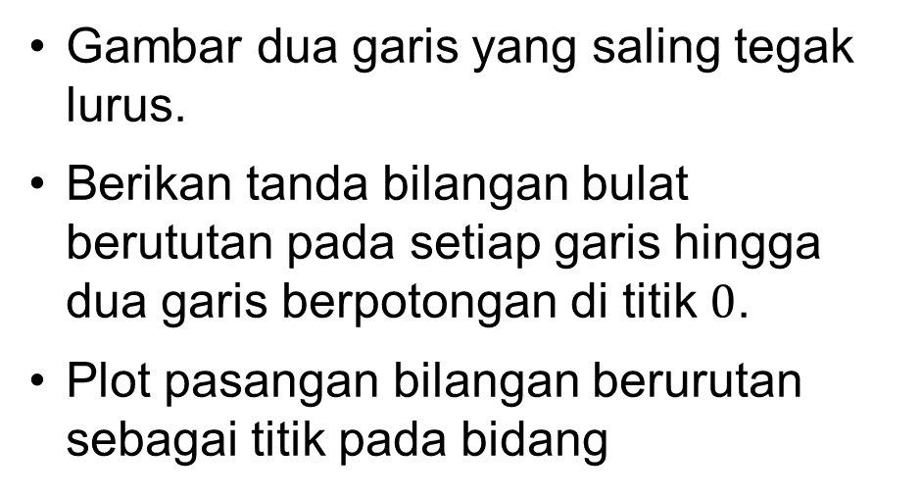
Sumbu Kartesius
Pasangan bilangan berurutan dapat diploting pada sebuah grafik.
Dengan cara :
Contoh :
Gambar dua garis yang saling tegak lurus.
Berikan tanda bilangan bulat berututan pada setiap garis hingga dua garis berpotongan di titik $0$.
Plot pasangan bilangan berurutan sebagai titik pada bidang
Ploting pasangan bilangan berurutan $(2, 4)$

Slide 6
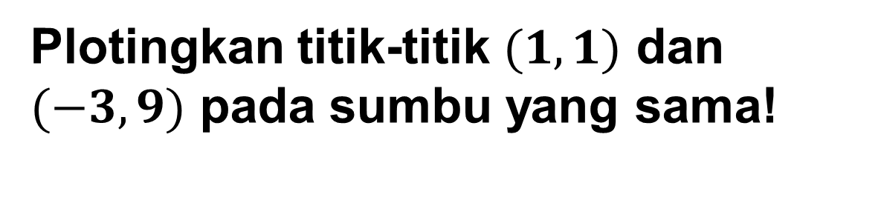
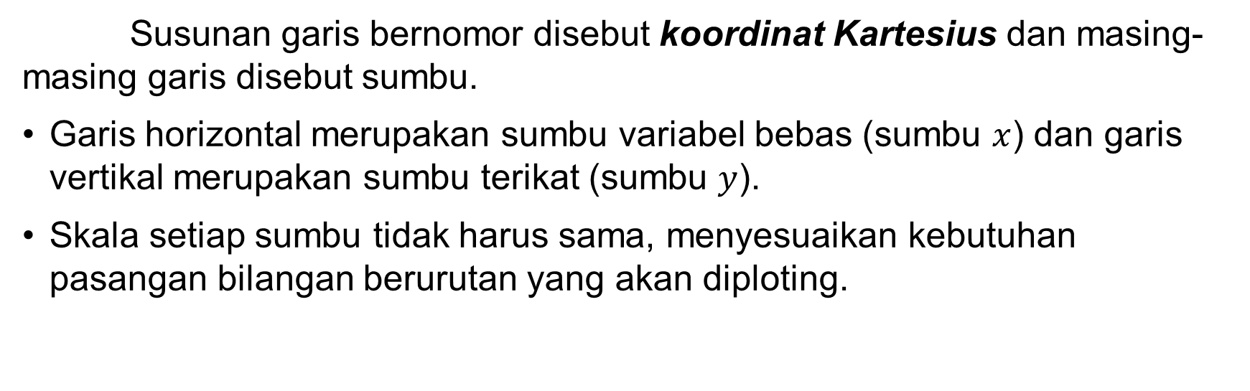
Sumbu Kartesius
Susunan garis bernomor disebut koordinat Kartesius dan masing-masing garis disebut sumbu.
Garis horizontal merupakan sumbu variabel bebas (sumbu $x$) dan garis vertikal merupakan sumbu terikat (sumbu $y$).
Skala setiap sumbu tidak harus sama, menyesuaikan kebutuhan pasangan bilangan berurutan yang akan diploting.
Plotingkan titik-titik $(1, 1)$ dan $(−3, 9)$ pada sumbu yang sama!

Slide 7
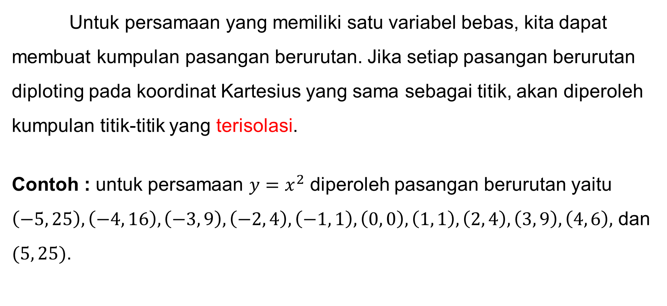
Menggambar Grafik
Untuk persamaan yang memiliki satu variabel bebas, kita dapat membuat kumpulan pasangan berurutan. Jika setiap pasangan berurutan diploting pada koordinat Kartesius yang sama sebagai titik, akan diperoleh kumpulan titik-titik yang terisolasi.
Contoh : untuk persamaan $y=x^{2}$ diperoleh pasangan berurutan yaitu $\left(−5, 25\right), \left(−4, 16\right), \left(−3, 9\right), \left(−2, 4\right), \left(−1, 1\right), \left(0, 0\right), \left(1, 1\right), \left(2, 4\right), \left(3, 9\right), \left(4, 6\right),$ dan $(5, 25)$.

Slide 8
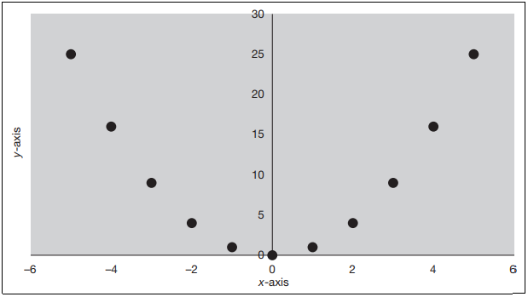
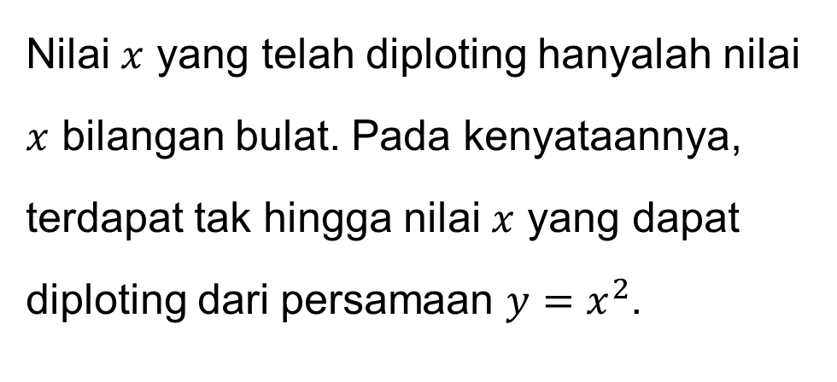
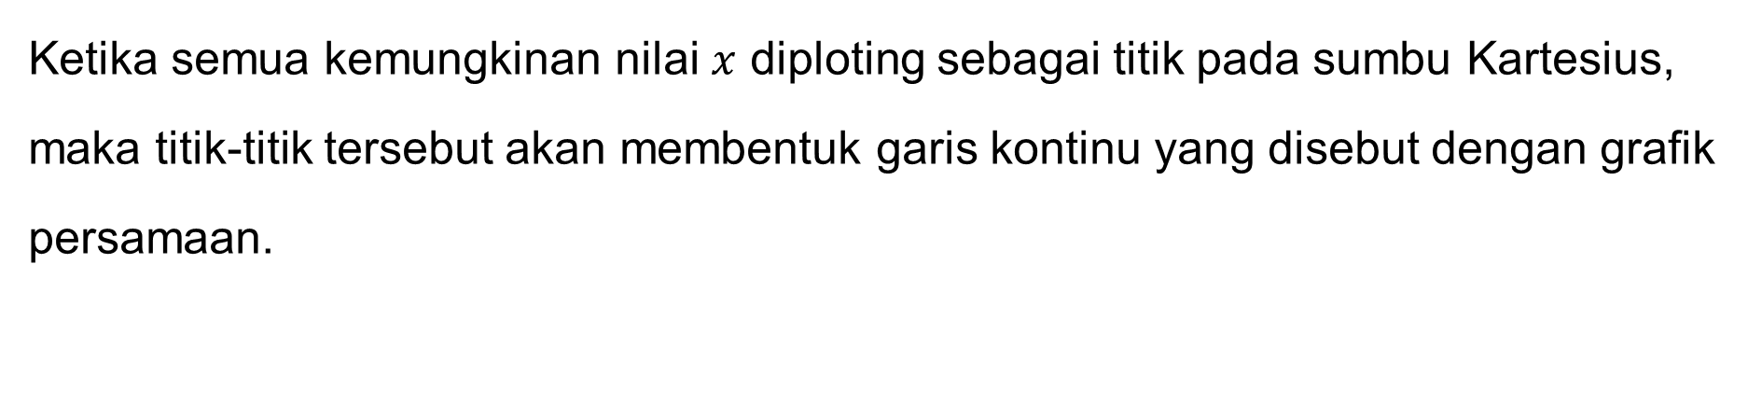
Menggambar Grafik
Nilai $x$ yang telah diploting hanyalah nilai $x$ bilangan bulat. Pada kenyataannya, terdapat tak hingga nilai $x$ yang dapat diploting dari persamaan $y=x^{2}$.
Ketika semua kemungkinan nilai $x$ diploting sebagai titik pada sumbu Kartesius, maka titik-titik tersebut akan membentuk garis kontinu yang disebut dengan grafik persamaan.

Slide 9
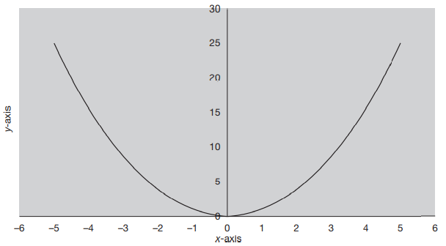
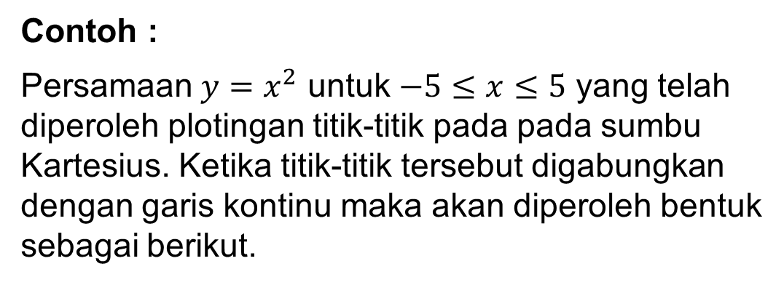
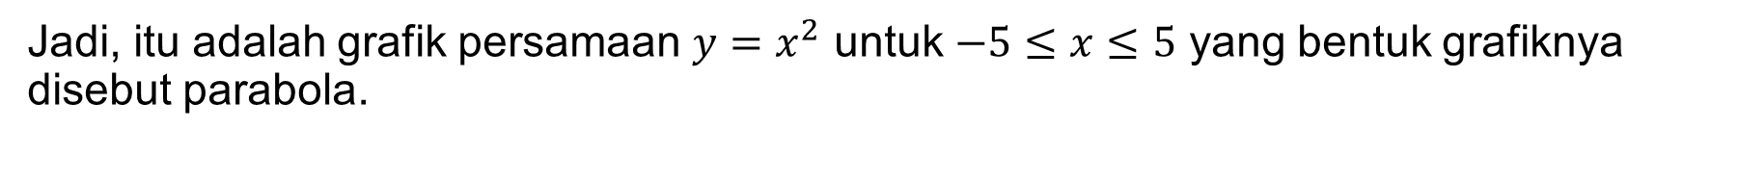
Menggambar Grafik
Untuk menggambar grafik, plot beberapa titik-titik pada sumbu Kartesius kemudian gabungkan titik-titik tersebut dengan garis kontinu
Contoh :
Persamaan $y=x^{2}$ untuk $−5≤x≤5$ yang telah diperoleh plotingan titik-titik pada pada sumbu Kartesius. Ketika titik-titik tersebut digabungkan dengan garis kontinu maka akan diperoleh bentuk sebagai berikut.
Jadi, itu adalah grafik persamaan $y=x^{2}$ untuk $−5≤x≤5$ yang bentuk grafiknya disebut parabola.

Slide 10
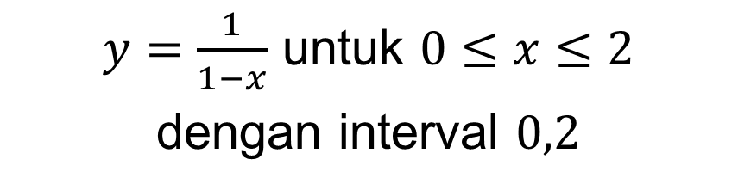
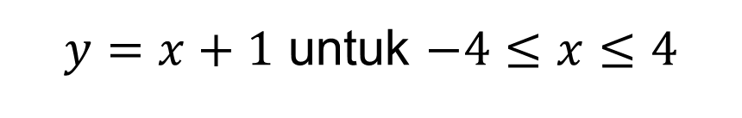
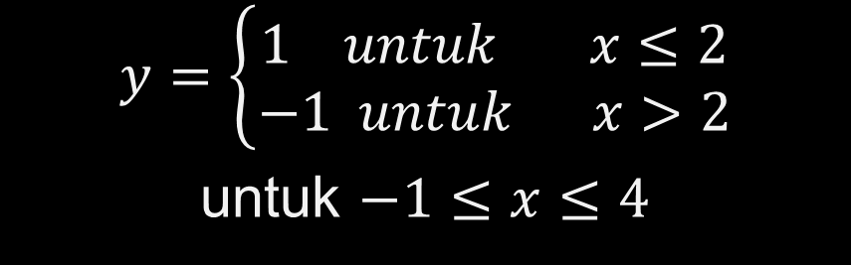
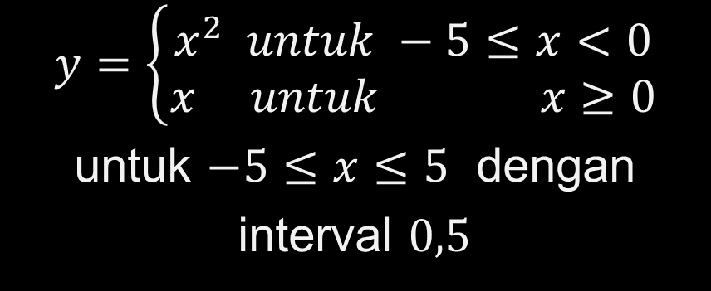
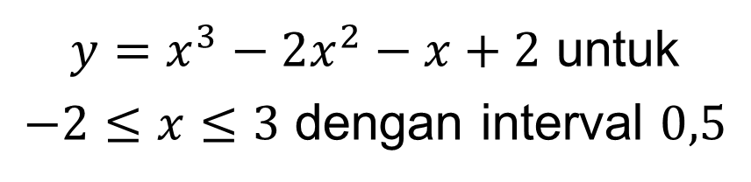
Bagaimana bentuk grafik dari
persamaan-persamaan berikut?
$y=x+1$ untuk $−4≤x≤4$
$y=\left\{\begin{aligned}x^{2} untuk −5≤x<0 \\ x untuk x≥0\end{aligned}\right.$
untuk $−5≤x≤5$ dengan
interval $0,5$
$y=x^{3}−2x^{2}−x+2$ untuk
$−2≤x≤3$ dengan interval $0,5$
$y=\left\{\begin{aligned}1 untuk x≤2 \\ −1 untuk x>2\end{aligned}\right.$
untuk $−1≤x≤4$
$y=\frac{1}{1−x}$ untuk $0≤x≤2$
dengan interval $0,2$

Slide 11
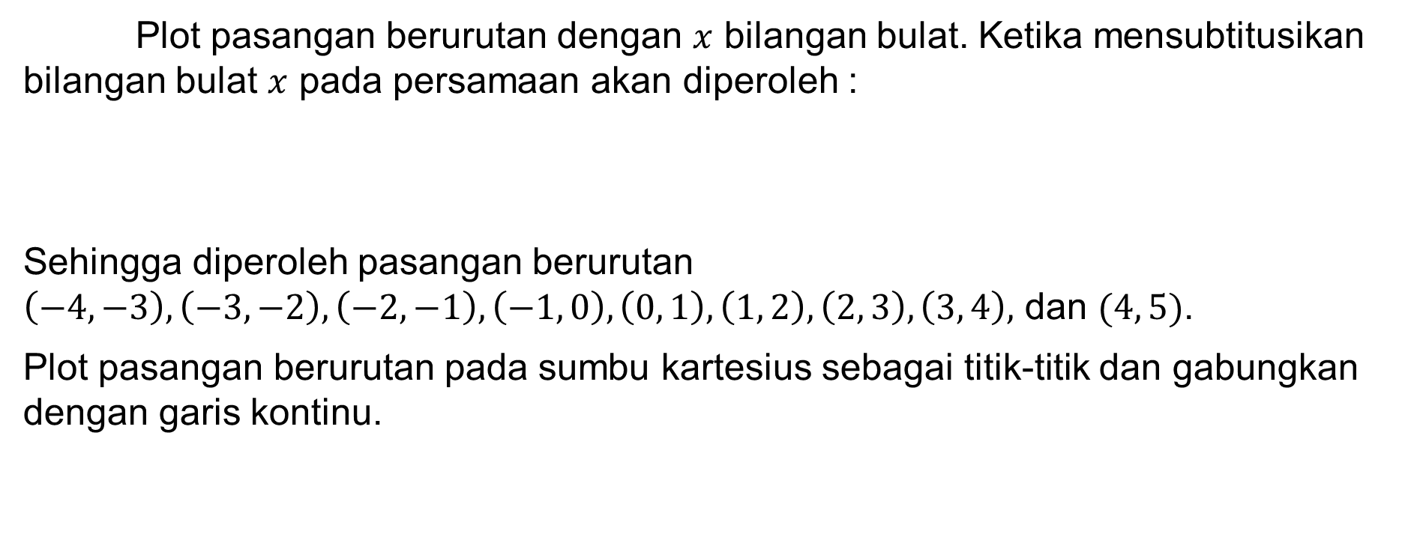
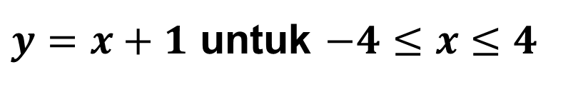
$y=x+1$ untuk $−4≤x≤4$
Plot pasangan berurutan dengan $x$ bilangan bulat. Ketika mensubtitusikan bilangan bulat $x$ pada persamaan akan diperoleh :
Sehingga diperoleh pasangan berurutan $\left(−4, −3\right), \left(−3, −2\right), \left(−2, −1\right), \left(−1, 0\right), \left(0, 1\right), \left(1, 2\right), \left(2, 3\right), \left(3, 4\right),$ dan $(4, 5)$.
Plot pasangan berurutan pada sumbu kartesius sebagai titik-titik dan gabungkan dengan garis kontinu.
$$x$$ | $$−4$$ | $$−3$$ | $$−2$$ | $$−1$$ | $$0$$ | $$1$$ | $$2$$ | $$3$$ | $$4$$
$$y$$ | $$−3$$ | $$−2$$ | $$−1$$ | $$0$$ | $$1$$ | $$2$$ | $$3$$ | $$4$$ | $$5$$

Slide 12
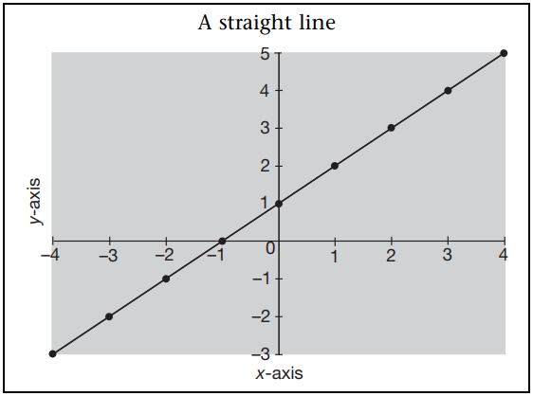
$y=x+1$ untuk $−4≤x≤4$
Diperoleh grafik persamaan sebagai berikut.

Slide 13
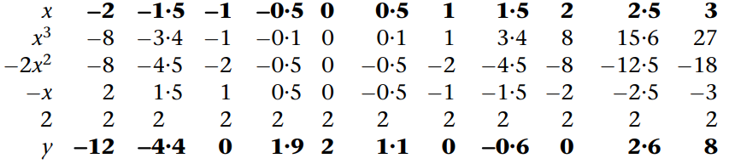

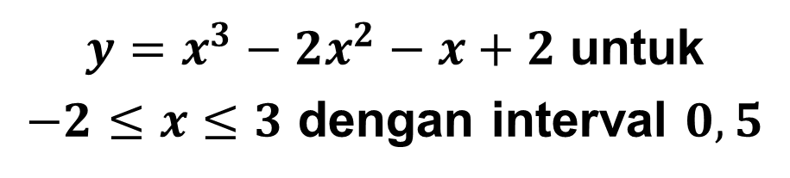
$y=x^{3}−2x^{2}−x+2$ untuk
$−2≤x≤3$ dengan interval $0,5$
Subtitusikan $x$ pada persamaan, sehingga diperoleh :
Pasangan berurutan : $\left(−2, −12\right), \left(−1.5, −4.4\right), \left(−1, 0\right), \left(−0.5, 1.9\right), \left(0, 2\right), \left(0.5, 1.1\right), \left(1, 0\right),$
$\left(1.5, −0.6\right), \left(2, 0\right), \left(2.5, 2.6\right), (3, 8)$

Slide 14
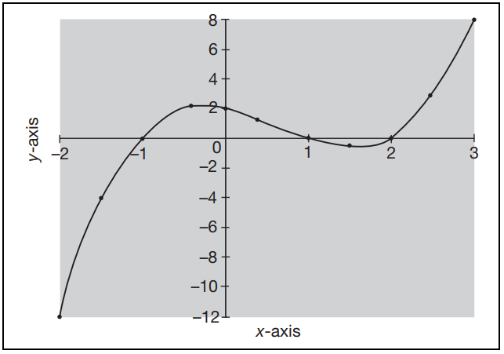
$y=x^{3}−2x^{2}−x+2$ untuk
$−2≤x≤3$ dengan interval $0,5$
Setelah titik-titik diploting dan digabungkan dengan garis kontinu, diperoleh grafik persamaan sebagai berikut.

Slide 15

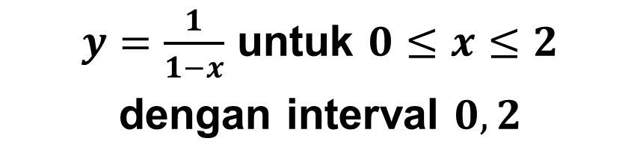

$y=\frac{1}{1−x}$ untuk $0≤x≤2$
dengan interval $0,2$
Subtitusikan $x$ pada persamaan, sehingga diperoleh :
Pasangan berurutan :

Slide 16
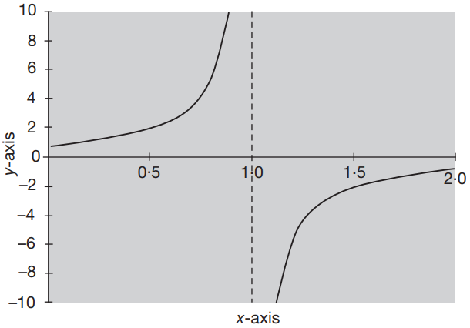
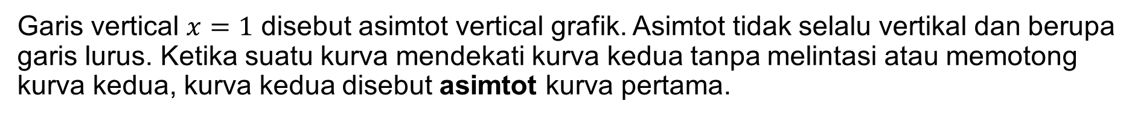
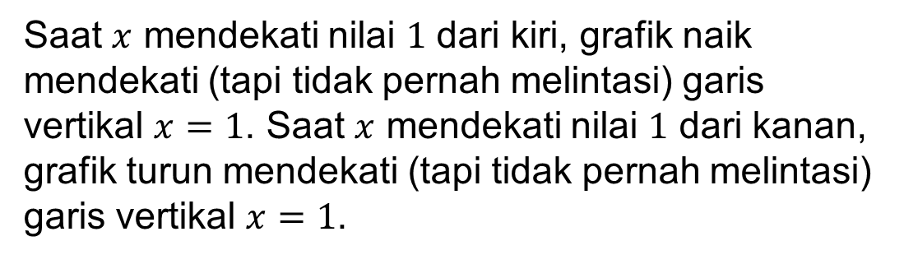
$y=\frac{1}{1−x}$ untuk $0≤x≤2$
dengan interval $0,2$
Diperoleh grafik persamaan sebagai berikut.
Saat $x$ mendekati nilai $1$ dari kiri, grafik naik mendekati (tapi tidak pernah melintasi) garis vertikal $x=1$. Saat $x$ mendekati nilai $1$ dari kanan, grafik turun mendekati (tapi tidak pernah melintasi) garis vertikal $x=1$.
Garis vertical $x=1$ disebut asimtot vertical grafik. Asimtot tidak selalu vertikal dan berupa garis lurus. Ketika suatu kurva mendekati kurva kedua tanpa melintasi atau memotong kurva kedua, kurva kedua disebut asimtot kurva pertama.

Slide 17
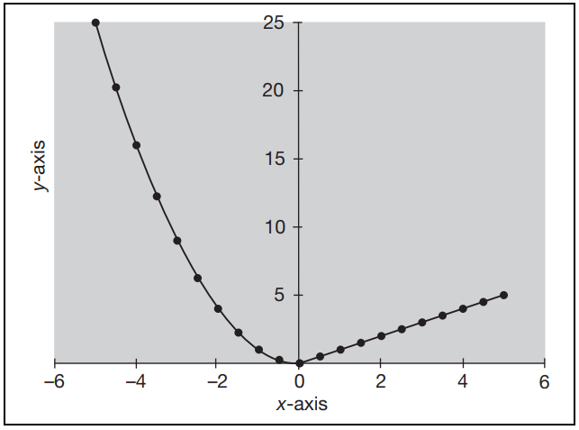
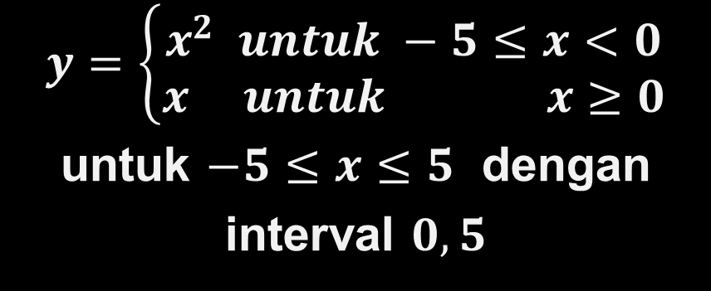
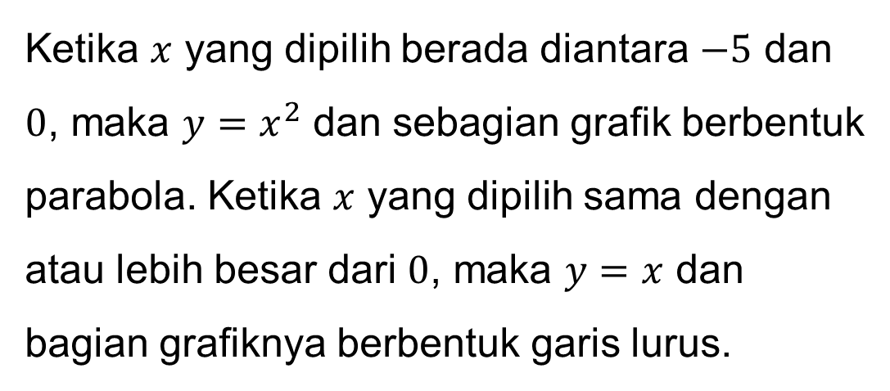
$y=\left\{\begin{aligned}x^{2} untuk −5≤x<0 \\ x untuk x≥0\end{aligned}\right.$
untuk $−5≤x≤5$ dengan
interval $0,5$
Ketika $x$ yang dipilih berada diantara $−5$ dan $0$, maka $y=x^{2}$ dan sebagian grafik berbentuk parabola. Ketika $x$ yang dipilih sama dengan atau lebih besar dari $0$, maka $y=x$ dan bagian grafiknya berbentuk garis lurus.

Slide 18
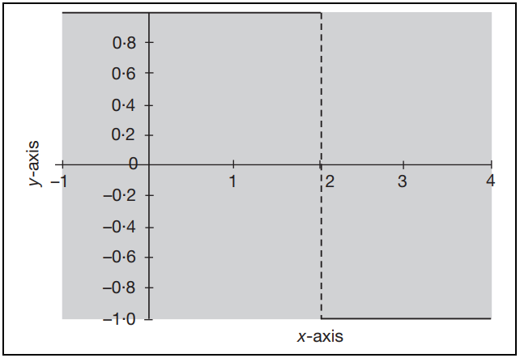
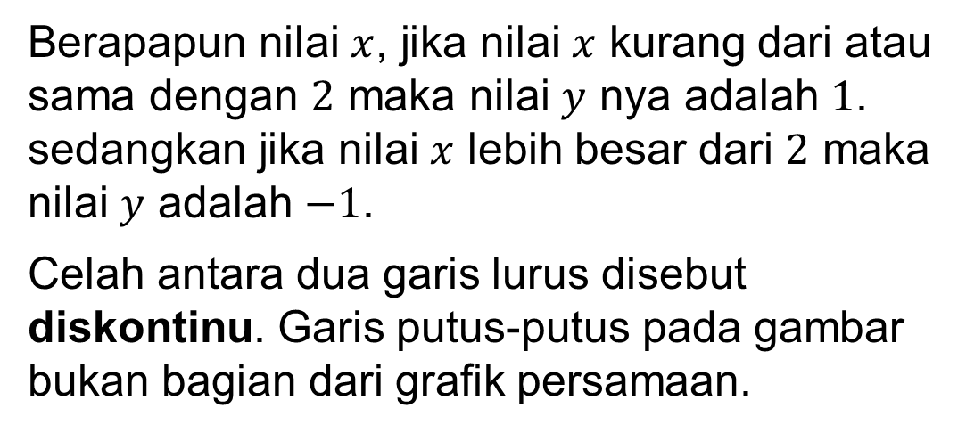
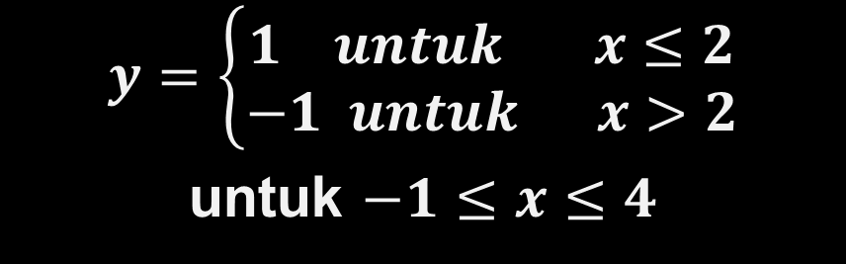
$y=\left\{\begin{aligned}1 untuk x≤2 \\ −1 untuk x>2\end{aligned}\right.$
untuk $−1≤x≤4$
Berapapun nilai $x$, jika nilai $x$ kurang dari atau sama dengan $2$ maka nilai $y$ nya adalah $1$. sedangkan jika nilai $x$ lebih besar dari $2$ maka nilai $y$ adalah $−1$.
Celah antara dua garis lurus disebut diskontinu. Garis putus-putus pada gambar bukan bagian dari grafik persamaan.

Slide 19
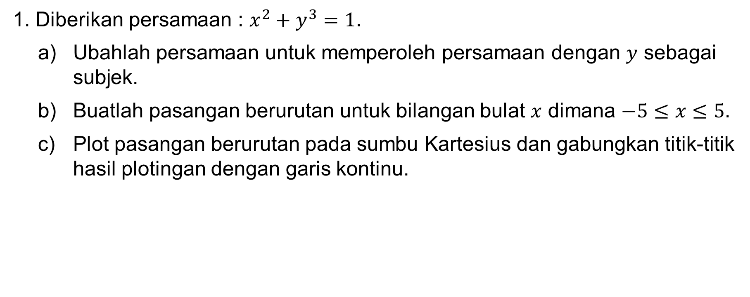
Latihan Soal
1. Diberikan persamaan : $x^{2}+y^{3}=1$.
Ubahlah persamaan untuk memperoleh persamaan dengan $y$ sebagai subjek.
Buatlah pasangan berurutan untuk bilangan bulat $x$ dimana $−5≤x≤5$.
Plot pasangan berurutan pada sumbu Kartesius dan gabungkan titik-titik hasil plotingan dengan garis kontinu.

Slide 20

Latihan Soal
2. Plot grafik dari :
$y=x^{2}+\frac{1}{x}$ untuk $−3≤x≤3$ dengan interval $0,5$
$y=\left\{\begin{aligned}x^{2}+x+1 :x≤1 \\ 3−x :x>1\end{aligned}\right.$ untuk $−3≤x≤3$ dengan interval $0,5$

